Slide 1
WŚCIEKLIZNA
Bądźmy ostrożni!

Slide 2


WŚCIEKLIZNA – co lub kto to jest?
Groźna, wirusowa choroba, przenoszona przez zwierzęta.
Wirus wścieklizny jest niebezpieczny dla zdrowia człowieka.
Wirus wścieklizny jest niewidzialny gołym okiem.
Może być przenoszony przez zwierzęta dzikie i domowe.

Slide 3



Slide 4


Jakie zwierzęta przenoszą wściekliznę?
domowe
dzikie

Slide 5

Jakie zwierzęta przenoszą wściekliznę?
W Polsce wśród dzikich zwierząt wściekliznę najczęściej przenosi lis rudy

Slide 6




Jak się zachować?
Unikaj kontaktu z dzikimi zwierzętami
Nie dotykaj!
Nie głaszcz!
Nie dokarmiaj!

Slide 7

Jak się zachować?
Unikaj kontaktu z dzikimi zwierzętami
Nie dotykaj!
Nie głaszcz!
Nie dokarmiaj!

Slide 8
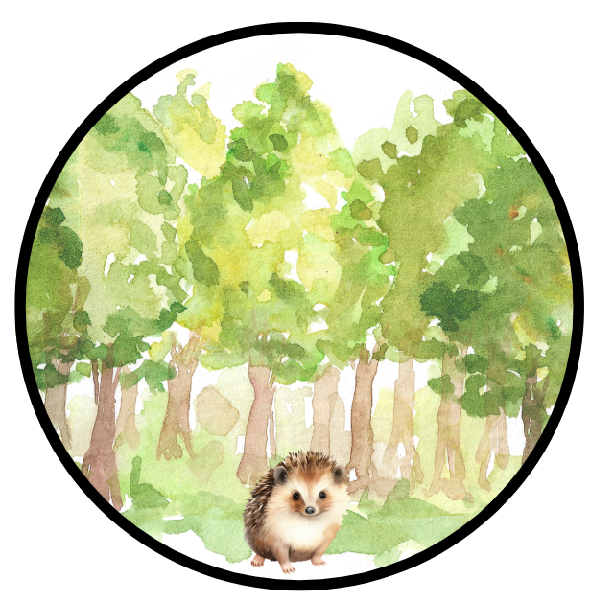
Jak się zachować?
Unikaj kontaktu z dzikimi zwierzętami
Nie dotykaj!
Nie głaszcz!
Nie dokarmiaj!

Slide 9

Jak się zachować?
Unikaj kontaktu z dzikimi zwierzętami
Nie dotykaj!
Nie głaszcz!
Nie dokarmiaj!

Slide 10
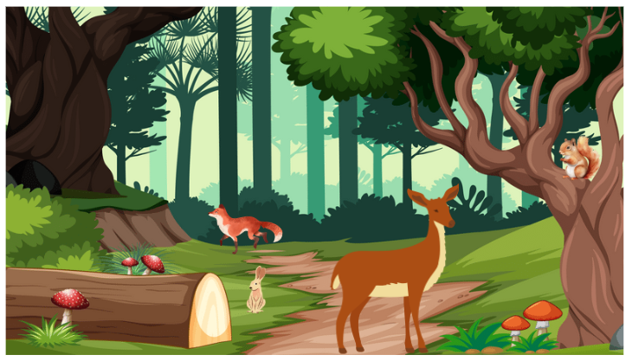
Jak się zachować?
Gdy zwierzę nie boi się nas, jest agresywne lub atakuje, może oznaczać, że jest chore na wściekliznę.

Slide 11
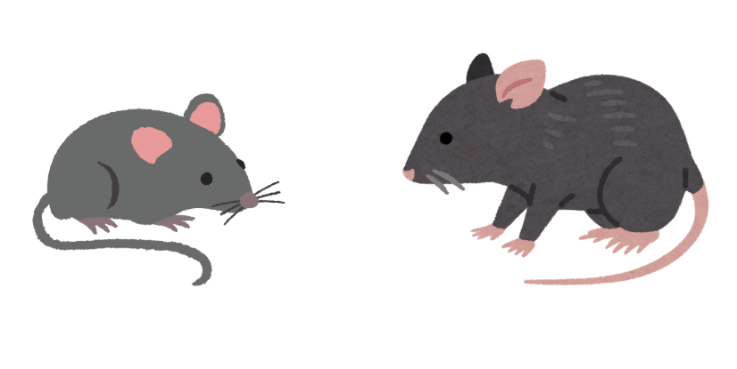
Gryzonie, podobnie jak inne ssaki tj. nietoperze, czy jeże również mogą przenosić wirusa wścieklizny.

Slide 12
WŚCIEKLIZNA – nosiciele w świecie zwierząt
Nosicielem wirusa wścieklizny może być m.in.:
Lis,
Wiewiórka,
Jeż,
Mysz,
Nietoperz,
Sarna,
Niezaszczepiony pies i kot,
Inne zwierzęta.

Slide 13

Jak ochronić zwierzęta domowe?

Slide 14
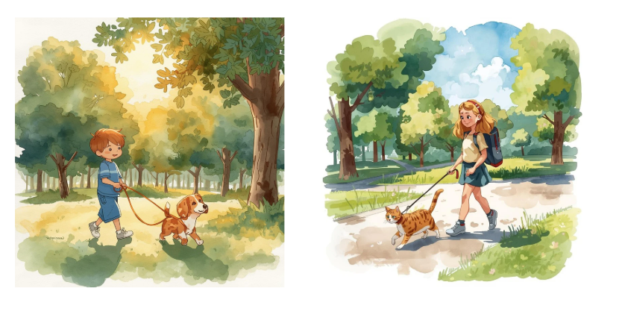
Miej na oku swojego pupila

Slide 15
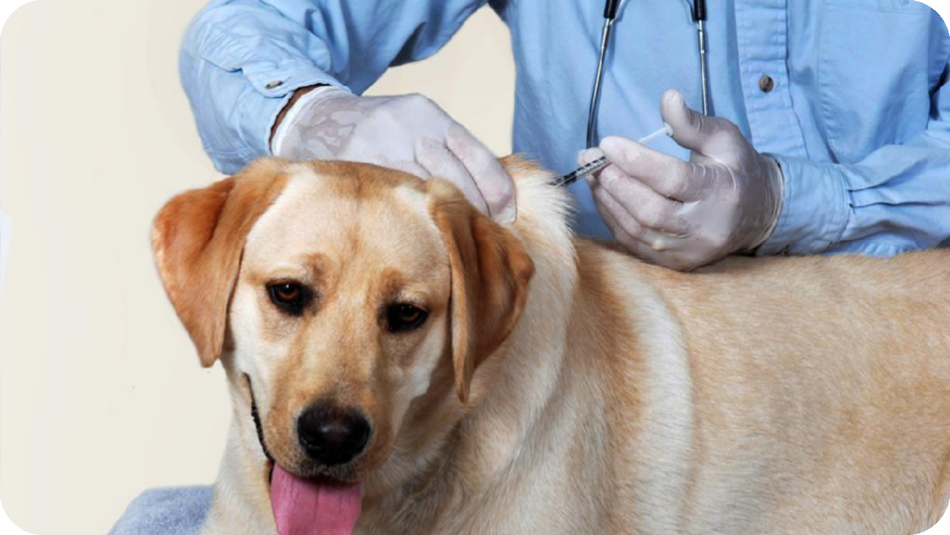
WŚCIEKLIZNA – jak można się ochronić?
SZCZEPIENIA OCHRONNE ODPOWIEDZIĄ NA WSZYSTKO!
Żeby zabezpieczyć zwierzęta domowe przed wścieklizną należy REGULARNIE SZCZEPIĆ PSY i KOTY
Psy szczepimy raz w roku.

Slide 16
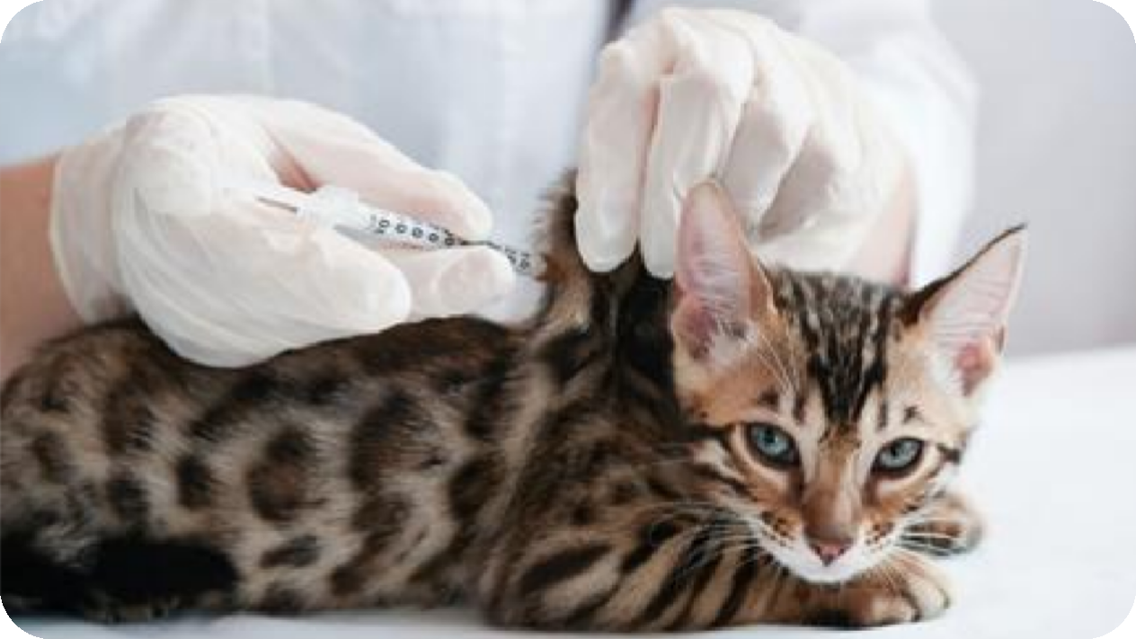
WŚCIEKLIZNA – jak można się ochronić?
SZCZEPIENIA OCHRONNE ODPOWIEDZIĄ NA WSZYSTKO!
Żeby zabezpieczyć zwierzęta domowe przed wścieklizną należy REGULARNIE SZCZEPIĆ PSY i KOTY,
Pamiętaj, że właściciele kotów mieszkający na obszarze zagrożonym wścieklizną, również muszą zaszczepić kota przeciw wściekliźnie.

Slide 17

W czasie szczepień lisów przeciw wściekliźnie oraz do 14 dni po rozłożeniu pułapek ze szczepionkami nie wypuszczaj kota z domu.

Slide 18
Bądźmy ostrożni!

